Slide 1
Progetto alternanza scuola lavoro
2018-2019
WARnING
Misure di radon

Slide 2
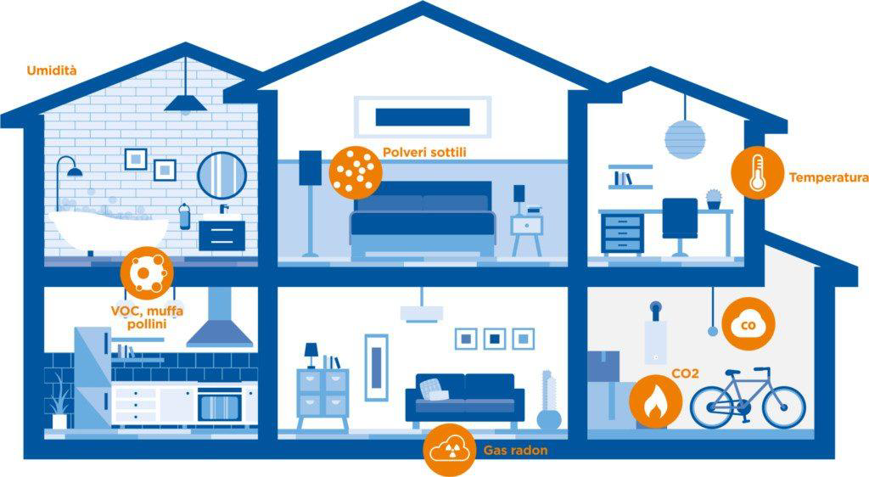
Il radon è solo uno dei tanti agenti pericolosi in spazi chiusi.
Essi si possono raggruppare in tre categorie:
Agenti chimici, biologici e fisici.
Il radon fa parte della categoria degli agenti fisici.

Slide 3
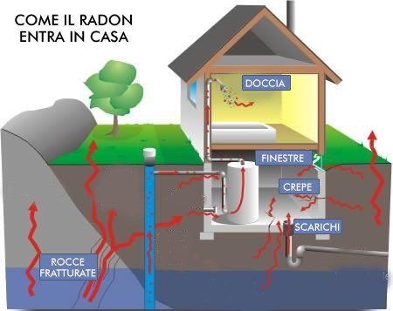
Il radon è innocuo negli spazi aperti, ma può costituire un problema negli spazi chiusi
poiché è sette volte più pesante dell’aria e quindi in spazi chiusi e mal arieggiati è facile
che si accumuli.

Slide 4
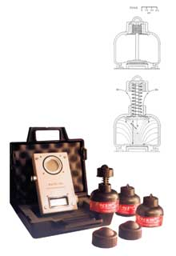
Per gestire il radon bisogna sapere se il livello del gas è elevato.
I tecnici del radon usano diversi tipi di strumenti: strumenti attivi, che necessitano di alimentazione elettrica e passivi che non ne hanno bisogno.

Slide 5
Tramite degli elettreti abbiamo misurato la quantità di radon nel nostro istituto per circa 30 giorni e abbiamo notato come la concentrazione di attività di radon fosse molto più elevata al piano terra rispetto al primo piano, proprio perché il piano terra è più vicino alla maggiore fonte di radon: il suolo.
LUOGO | PIANO | CONCENTRAZIONE
Segreteria | Piano Terra | 196 +/-59 Bq/m³
Deposito | Piano Terra | 140 +/-56 Bq/m³
Aula | Piano Terra | 104 +/-57 Bq/m³
Sala professori | Primo Piano | 59 +/-46 Bq/m³
Laboratorio | Primo Piano | 56 +/-45 Bq/m³
Aula | Primo Piano | 60 +/-47 Bq/m³

Slide 6
Tuttavia non esiste una vera e propria relazione dose-effetto e quindi è sempre bene cercare di abbattere più possibile la concentrazione di radon in ambienti chiusi.
Facendo presente dei risultati al dirigente scolastico le aree del pianterreno saranno arieggiate maggiormente cosicchè ogni spazio dell’ istituto avrà una quantità di radon più bassa possibile a vantaggio della salubrità complessiva dell’istituto.

Slide 7
Progetto alternanza scuola lavoro
2018-2019
WARnING

